Slide 1
Il Building Information Modeling (BIM)
Autore: Giulia Centi (DUEE SPS)

Slide 2
Il Building Information Modelling (BIM)
Significato dell’acronimo BIM
Ogni Informazione che definisce l’ambiente costruito
Information
Qualsiasi ambiente costruito
Building
- modello BIM
- processo di realizzazione del
modello BIM
- gestione delle informazioni
Management
odel
odeling

Slide 3
Normativa di riferimento
Codice appalti: D.lgs 50/2016
Art. 23 comma 13: Le stazioni appaltanti … l’uso dei metodi e strumenti elettronici specifici ... Tali strumenti utilizzano piattaforme interoperabili a mezzo di formati aperti non proprietari …
Decreto MIT 560/2017 (Decreto BIM)
Decreto in attuazione art. 23 D.lgs 50/2016, definisce le modalità e i tempi di progressiva introduzione dell’obbligatorietà del BIM per i lavori pubblici.

Slide 4
Tempi obbligo BIM appalti pubblici
Art. 6 DM 560/2017
1 gennaio 2019
Importo a base di gara ≥ 100 milioni di €
1 gennaio 2020
Importo a base di gara ≥ 50 milioni di €
LAVORI
COMPLESSI
1 gennaio 2021
Importo a base di gara ≥ 15 milioni di €
1 gennaio 2022
Importo a base di gara ≥ soglia comunitaria
1 gennaio 2023
Importo a base di gara ≥ 1 milione di €
TUTTE
LE OPERE
1 gennaio 2024
Importo a base di gara ≥ 1 milione di €
1 gennaio 2025
Tutte le opere: Appalti 100% BIM

Slide 5
Decreto MIT n. 560/2017
Art. 3: Adempimenti preliminari delle stazioni appaltanti

Slide 6
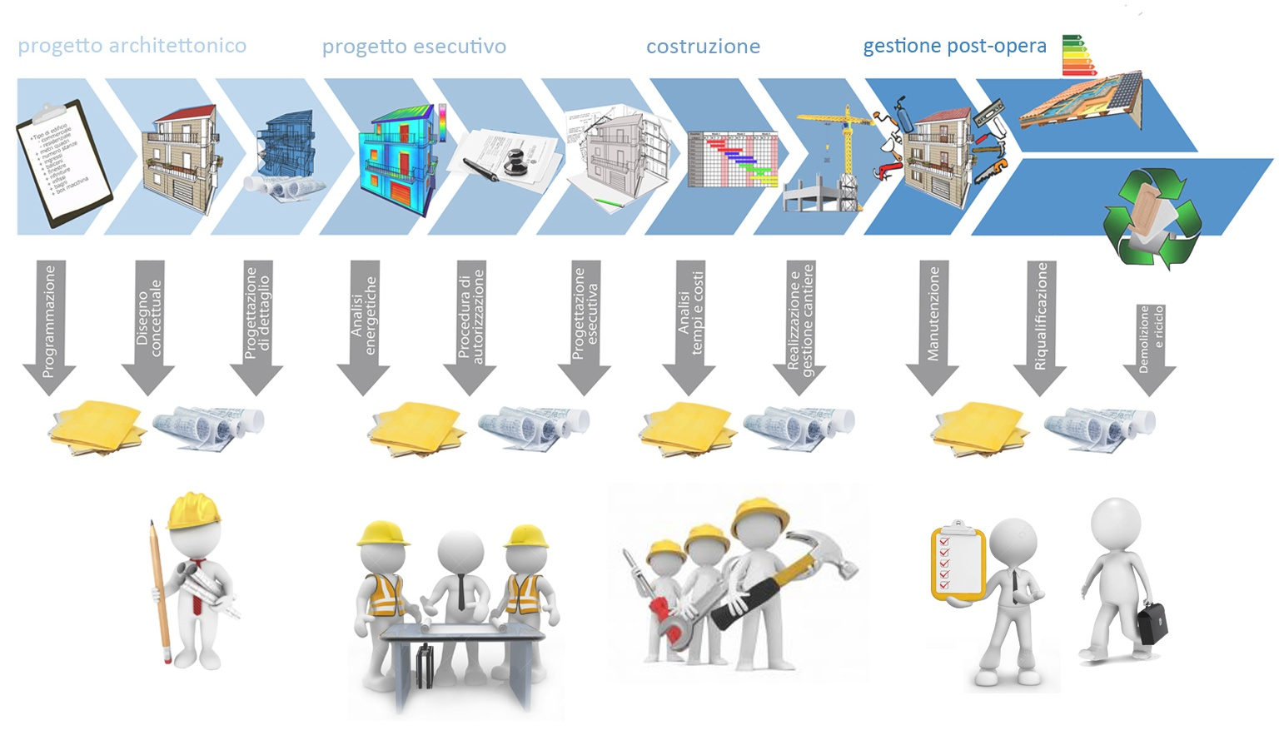
Processo tradizionale
Ciclo di vita tradizionale dell’edificio

Slide 7
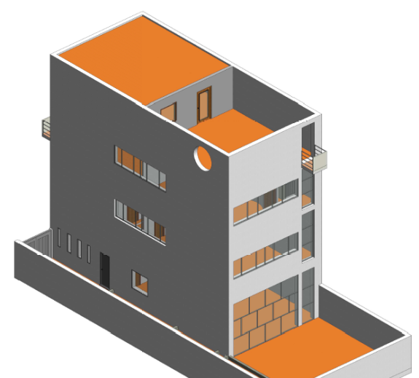
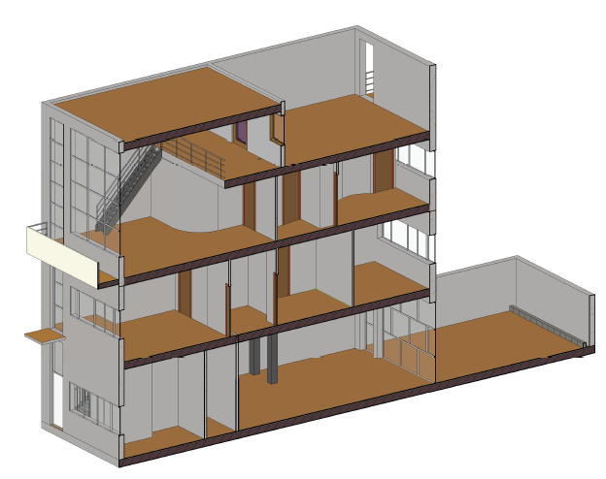
Il Building Information Modelling (BIM)
Cosa è il Modello BIM
-tipologia
-materiali
-dimensioni
-caratteristiche fisiche
-caratteristiche termiche
-ecc.
Ogni professionista implementa l’oggetto con i propri dati e le proprie informazioni
Il modello BIM è il gemello digitale dell’edificio: un modello tridimensionale costituito da oggetti parametrici, ovvero oggetti che contengono tutti i dati, le informazioni le specifiche tecniche che li caratterizzano, oltre che le connessioni tra gli oggetti stessi.

Slide 8
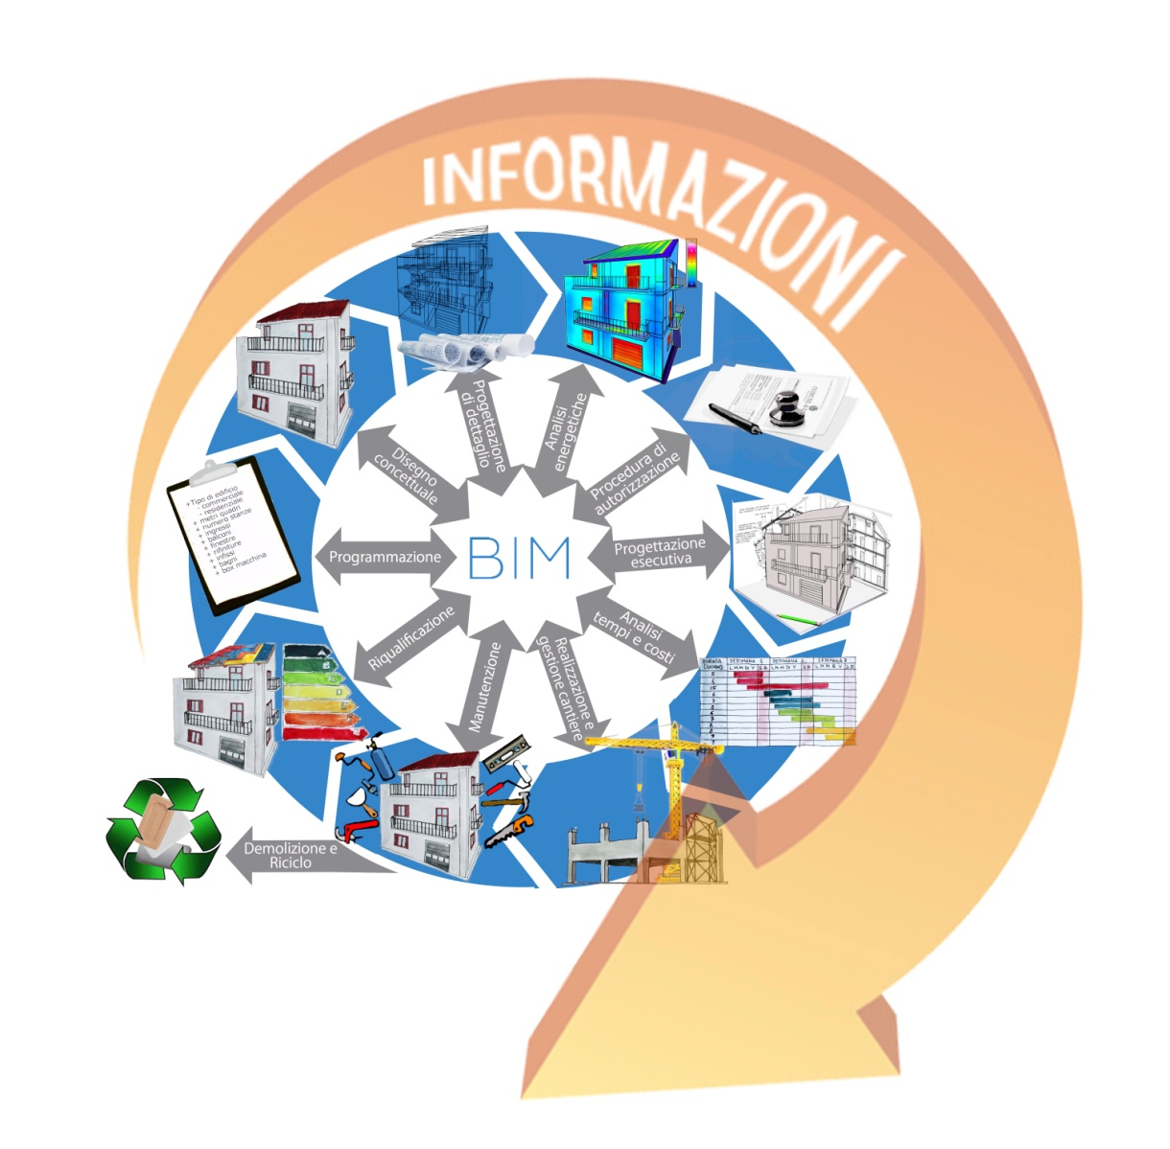
Processo BIM e gli usi del BIM
Ciclo di vita dell’edificio con metodologia BIM

Slide 9
I vantaggi dell’uso del BIM
Gestione interferenze ed errori in fase di progettazione: controllo e verifica coordinato
Migliore qualità dei progetti: precisione, rispondenza alle richieste, rispetto dei tempi di consegna
Facilita il processo autorizzativo: trasparenza amministrativa e procedurale
Condivisione
B
I
M
delle
informazioni
Collaborazione
coordinamento
controllo
Processo innovativo digitalizzato per gestione e manutenzione: scambio e acquisizione automatica di dati e informazione
tra gli attori delle varie
discipline
Attendibilità della stima dei costi dell’opera: le lavorazioni e le quantità derivano dal modello BIM
Ottimizzazione della fase di realizzazione: più puntuale pianificazione e gestione del cantiere

Slide 10
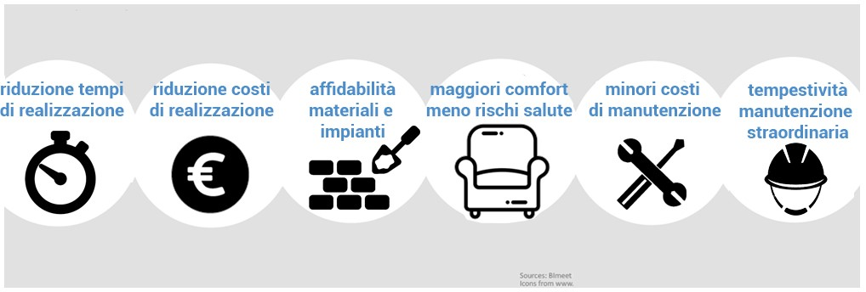
Processo BIM
Benefici lungo il ciclo di vita dell’edificio

Slide 11
Quantificazione dei vantaggi dell’uso del BIM
Benefici lungo il ciclo di vita dell’edificio
Riduzione di errori ed omissioni nella documentazione di progetto
Riduzione delle ri-lavorazioni
Riduzione dei costi di costruzione
Riduzione della durata del progetto
Riduzione delle controversie
Fonte: McGraw-Hill Construction, "SmartMarket Report: The Business Value of BIM in North America", novembre 2012

Slide 12
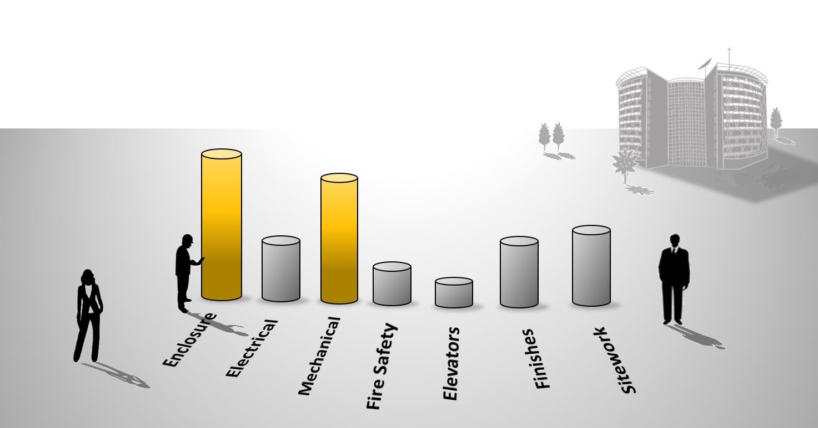
I costi durante l’uso
Energia
Sicurezza
Risorse umane
Meccanica
Scale mobili
Man. Edificio
Pulizia

Slide 13
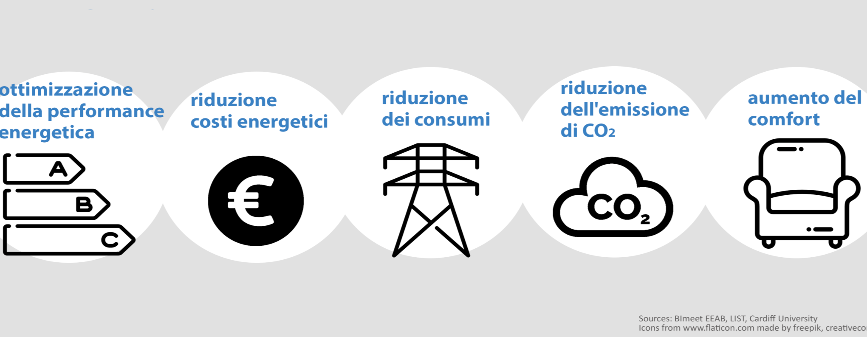
L’uso energetico del BIM
I vantaggi della metodologia BIM nell’efficienza energetica e nella sostenibilità dell’ambiente costruito

Slide 14
Costi del ciclo di vita (LCC)

Slide 15
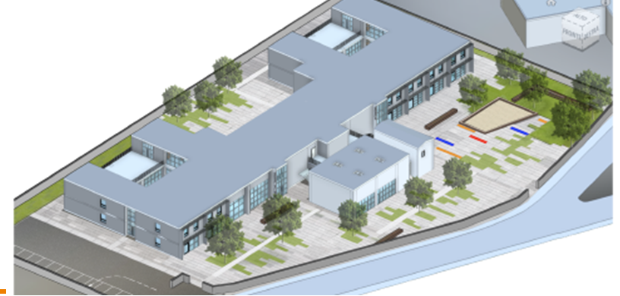
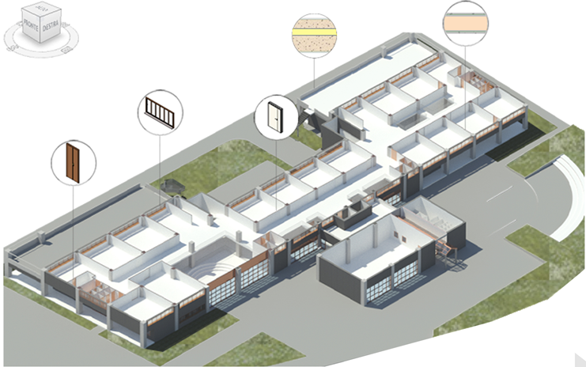
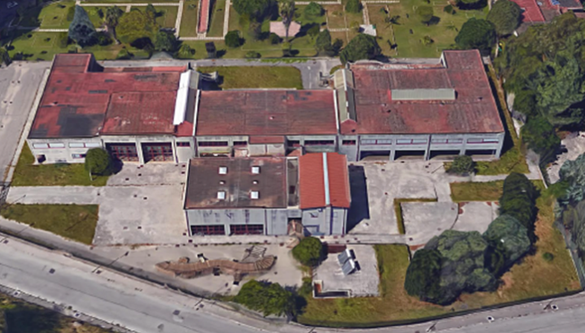
La digitalizzazione dell’esistente
I.C. Marino S. Rosa Ponticelli - Napoli
Progetto pilota di
Picture: © by arch. Lucia Sirica e arch. Ilaria Pezzano

Slide 16
Il modello BIM per la manutenzione

Slide 17
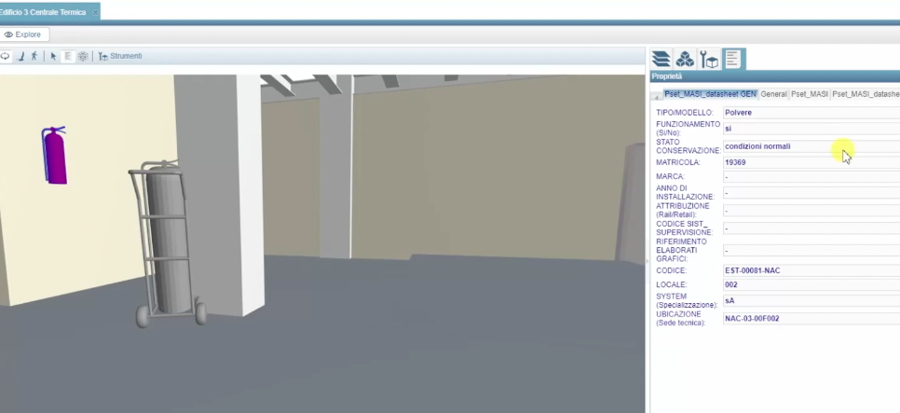
Il modello BIM per la manutenzione

Slide 18
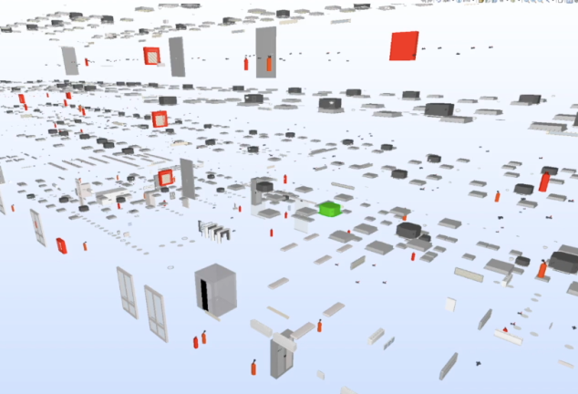
Il modello BIM per la manutenzione

Slide 19
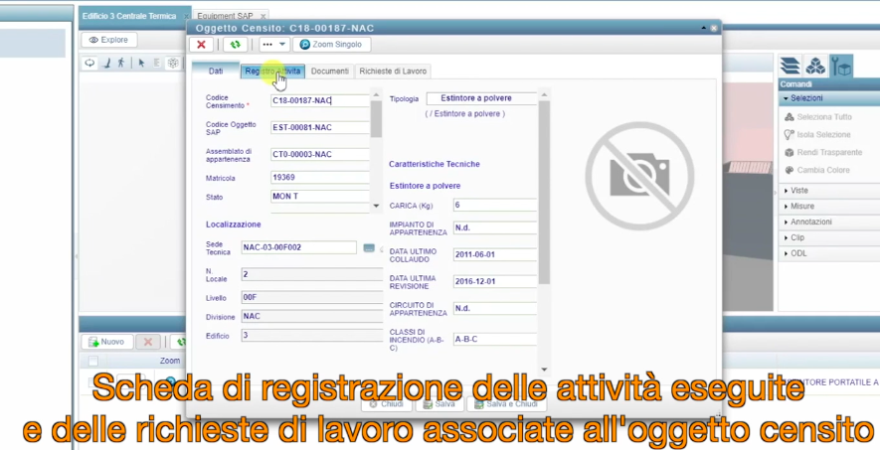
Il modello BIM per la manutenzione

Slide 20
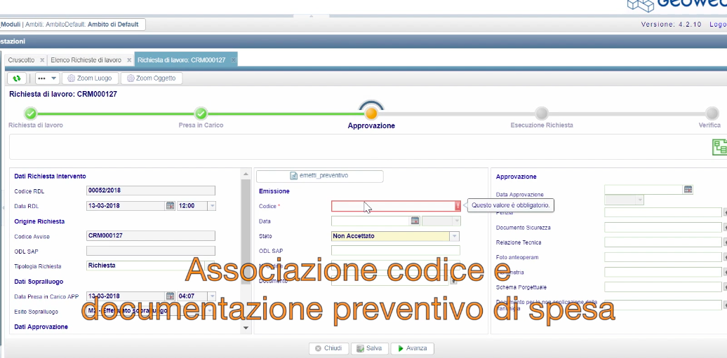
Il modello BIM per la manutenzione

Slide 21
Common Data Environment (CDE) e interoperabilità
Cliente
Cliente
Contraente
Ingegnere
Contraente
Ingegnere
Committente
Manager
Committente
CDE
Manager
Facility Manager
Fornitore
Facility Manager
Fornitore
Project Manager
Project Manager

Slide 22
Giulia Centi

